Slide 1
vmbo (bb/kb) bovenbouw
Voorlichting
februari 2024
Michelle Wisse

Slide 2
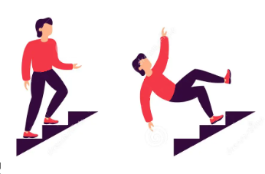
Kiezen
Binnenkort ontvangt u een keuzeformulier van het secretariaat.
Wat valt er te kiezen?
- Niveau
- Sector
- Keuzevakken
Klimmen is fijner dan vallen!

Slide 3
VMBO Algemeen
VMBO : Voorbereidend Middelbaar Beroeps Onderwijs Voorbereidend, dus geen eindonderwijs!
Binnen het vmbo zijn er 4 niveaus (leerwegen):
Basisberoepsgerichte leerweg (BB)*
Kaderberoepsgerichte leerweg (KB)*
Gemengde leerweg (GL)
Theoretische leerweg (TL)*
Binnen een leerweg volgen de leerlingen een profiel. Op Mariëndael is dat voor bb/kb profiel D&P.
* Aanbod Mariëndael

Slide 4
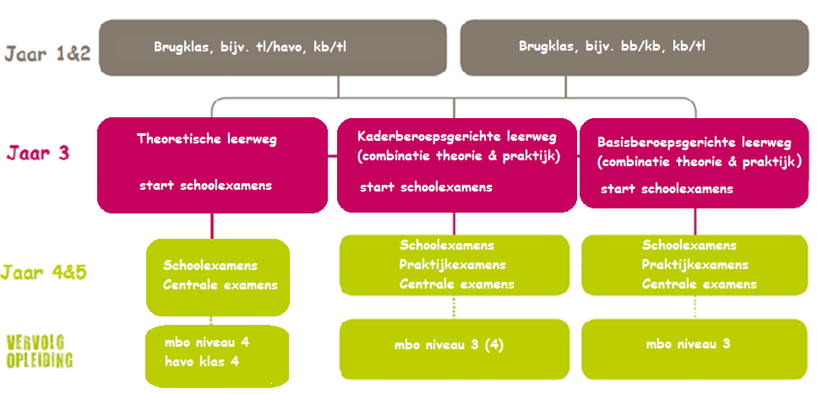
VMBO in schema

Slide 5
Inhoud onderwijs programma
Wij bieden één profiel aan:
Dienstverlening en Producten (D&P)
Dat bestaat uit een:
- Algemeen deel
- Profielgebonden deel D&P

Slide 6
Algemene Programma
Voor alle leerlingen:
Nederlands
Engels
Rekenen
Kunstvak 1*
Maatschappijleer 1*
Bewegingsonderwijs (BWO)*
Loopbaan oriëntatie en begeleiding (LOB)*
Deze vakken worden afgerond met alleen een schoolexamencijfer, niet met een centraal examen.

Slide 7
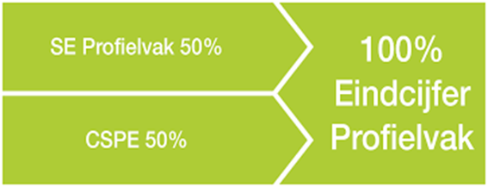
Profielgebonden deel D&P
Profielvak D&P
- Verplicht
- Wordt aangeboden in thema’s: het leren van vaardigheden zoals presenteren, organiseren, multimediaal product maken, verkopen, product verbeteren, promoten
- Schoolexamen + Centraal examen → Eindcijfer profielvak

Slide 8
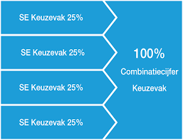
Vervolg profielgebonden deel
Beroepsgerichte keuzevakken
- minimaal 4 modules kiezen
- Breed aanbod over verschillende sectoren: Techniek, Zorg en Welzijn, ICT, Economie
- Elke module wordt afgesloten met een schoolexamen
- Gemiddelde van keuzedelen → Eindcijfer Keuzedeel

Slide 9
Keuzedelen, zoals:
Plaat- en constructiewerk
Wielophanging- en carrosserie
Booglassen
Verspanende technieken
Zorg & welzijn Kind en Jongere
Zorg & welzijn Volwassen en ouderen
Facilitaire Dienstverlening Ouderhoud en Receptie
Facilitaire Dienstverlening Catering en Inrichting
Ondersteuning bij Sport- en bewegingsactiviteiten
ICT
Netwerk
Audiovisuele productie
Fotografie
Presentatie & Styling
Let op: het aanbod kan veranderen.

Slide 10
Profiel gebonden deel D&P (vervolg)
leerlingen moeten 2 profielgebonden theorievakken volgen.
Er zijn 4 profielgebonden theorievakken:
Wiskunde
Natuurkunde (Nask1)
Biologie
Economie
Uit deze 4 vakken moeten er 2 worden gekozen.

Slide 11
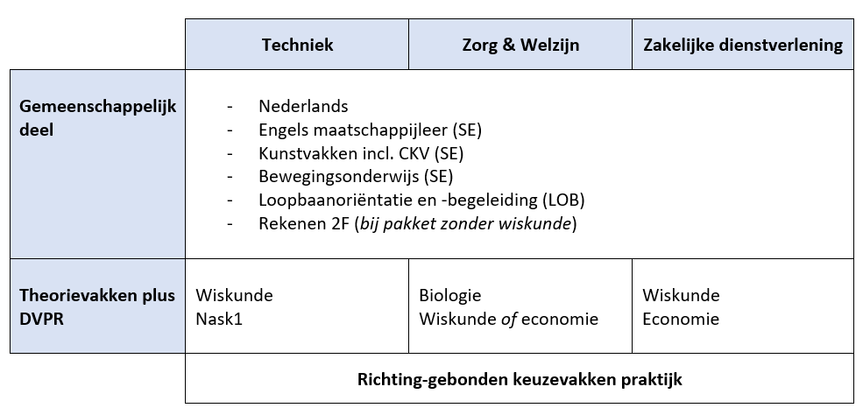
Overzicht

Slide 12
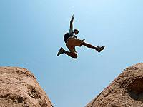
Overstap OB → BB
De overstap van de onderbouw naar de bovenbouw is landelijk een grote overgang.
Er worden meer vaardigheden van de leerlingen gevraagd:
Werken met studiewijzers en PTA’s
Omgaan met regels
Omgaan met druk
Samenwerken
Zelfstandigheid
Hoger tempo
Stagelopen

Slide 13
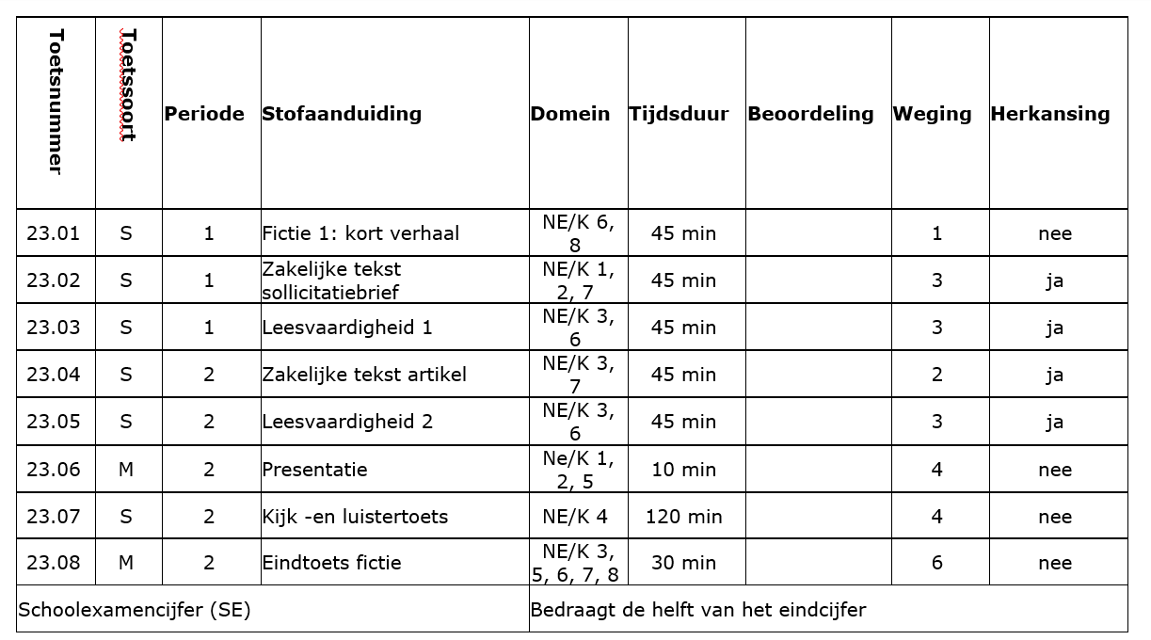
PTA’s
Elk vak heeft een programma van toetsing en afsluiting:

Slide 14
Studiewijzers

Slide 15
Hoera, een diploma. En wat nu?

Slide 16
Vragen?

